Slide 1
اكتشاف الثغرات
مقدمة حول تقنيات اكتشاف الثغرات وكيفية البدء في مجال البق باونتي
تقديم: صالح لرضي

Slide 2
Keywords
مصطلحات في المادة التدريبية:
ما بين القوسين [] يشير إلى مصطلح البحث في جوجل للاستزادة في الموضوع.

Slide 3
مالذي سنتعلمه اليوم؟
ما هو اصطياد الثغرات؟
أهميته
الفرق بين الاختراق الأخلاقي وصيد الثغرات
الفرق بين VDP و BBP
اختيار البرنامج المناسب لك
منصات اكتشاف الثغرات الأمنية
متطلبات Bug Bounty
الأدوات المستخدمة
الفحص اليدوي والاوتوماتيكي
حيل وأفكار

Slide 4
ما هو اصطياد الثغرات؟
هي عملية فحص التطبيقات بأنواعها (ويب|اندرويد|أيفون) بحثًا عن الثغرات الأمنية. الهدف: المال.
الكيفية: حيل وأدوات.

Slide 5
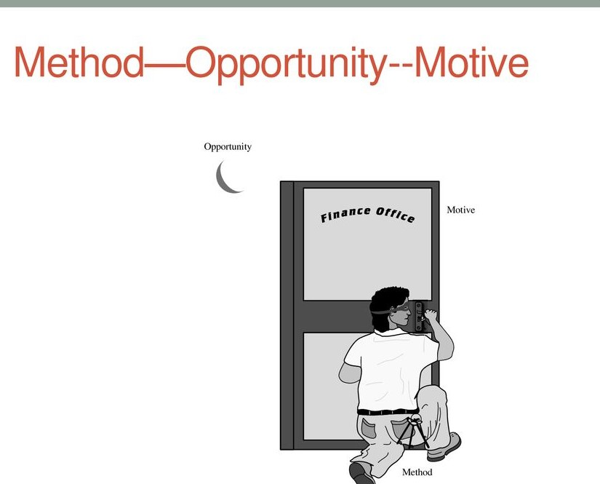
ما هو اصطياد الثغرات؟
هناك 3 عناصر أساسية في أي هجوم الكتروني ناجح – الطريقة – والفرصة - والدافع
مجال البق باونتي يتركز على الدافع المالي – ادفع المال لتحمي نفسك

Slide 6
أين المشكلة؟؟
تخيل معي أن بنك وصل إلى مليون عميل مع تقديم خدمات الكترونية تحويل إلى حسابات ووو، جميل صحيح؟
لكن دعونا ننظر من جانب آخر، ماذا لو استطاع شخص الدخول إلى قاعدة البيانات وتنزيلها! هل هذا ممكن؟
هذه النقطة بالذات تؤرق الشركات الكبيرة، فمجرد غض البصر عن جانب من جوانب الخدمة الالكترونية قد تخسر وتغرق في ديون.

Slide 7
أين المشكلة؟؟
حينها ستبدأ الشركة في اتخاذ قرارات لتأمين معلوماتها وهي:
توظيف مختبري اختراق وتقسيم المهام بين فريق احمر وازرق.
التدقيق الأمني ومراقبة العمليات في النظام.
الحماية من الهجمات الالكترونية: توعية.
تثبيت حلول الحماية: (EndpointSecurity | CloudSecurity | PasswordManagment | LogManagment | Patch and vulnerability Management | SEIM)
وغيرها الكثير...

Slide 8
أين المشكلة؟؟
لكن تبقى هذه الحلول هذه غير كافية 100%، فمن الصعب جدًا معرفة جميع الثغرات الأمنية في موقع ما، فحتى الشركات الكبرى يعثر فيها على ثغرات أمنية عالية الخطورة Critical بين فترة وأخرى.
هنا تكمن الفكرة! بدل أن تحرك عقول فريق لا يتجاوز 20 شخص، افتح المجال للجميع!! وذلك بالاشتراك في برامج bugbounty التي يزورها آلآف الهاكرز كل يوم.

Slide 9
أين تكمن أهميته؟
بغض النظر فيما إذا كنت باحث أو شركة مستضيفة ففوائد البق باونتي عديدة منها:
كباحث أمني
فرصة لربح المال
فرصة لتطوير المهارات
فرصة سانحة للتسويق للذات والحصول على فرصة عمل – على اقل تقدير مع الجهات التي تجد فيها ثغرات خطيرة.
كشركة أو مؤسسة
توفير حماية عالية للموقع والعملاء.
الحفاظ على سمعة الشركة.
توفير الوقت والمال.
الحفاظ على الثقة والولاء للعملاء.
جذب المواهب المتخصصة.

Slide 10
أهمية البق باونتي؟؟
قد يتسآل البعض عن أهمية هذا للشركة التي تستضيف باحثين أمنيين، حيث تكمن الأهمية في الآتي:
الحد من الثغرات الأمنية الخطيرة
الحفاظ على حقوق المستخدمين والعملاء
الحد من التسريبات التي قد تتسبب في كارثة أو تؤدي إلى إفلاس الشركة

Slide 11
الفرق بين الاختراق الأخلاقي وصيد الثغرات
الاختراق الأخلاقي: يشير إلى عملية اختبار أمني تُجرى على نظام حاسوبي أو تطبيق للكشف عن الثغرات الأمنية والتي يتم العمل على إصلاحها. يتم تنفيذ الاختبارات الأمنية بموافقة صاحب النظام أو المؤسسة المعنية، ويتم العمل على تقديم تقرير يوضح الثغرات المكتشفة والتوصيات اللازمة لإصلاحها، ويتم العمل على إصلاح هذه الثغرات.
أما صيد الثغرات – bug bounty، فهو برنامج يقدمه صاحب النظام أو الموقع للمكتشفين المحتملين للثغرات الأمنية، ويتم تحديد مكافأة مالية محددة للمكتشفين الذين يقدمون بلاغا عن ثغرات أمنية محددة. يمكن أن يشارك في البرنامج أي شخص يهتم بالأمان السيبراني ويمتلك المهارات اللازمة لاكتشاف الثغرات، ولا يتطلب منهم الحصول على موافقة صاحب النظام قبل البحث عن الثغرات.(إذا كانت برامج عامة)

Slide 12
الفرق بين الاختراق الأخلاقي وصيد الثغرات
البق باونتي | الاختراق الاخلاقي | الميزة
الحصول على مكافئات من خلال البحث عن الثغرات | الإبلاغ عن الثغرة وإصلاحها كمسؤولية في المؤسسة | الغرض
غالبًا ما يكون محدد وفق سياسة محددة | غير محدد على منصة أو تطبيق. | النطاق
المال أو السمعة | تعزيز الأمن في المؤسسة بشكل عام | الحافز الرئيسي
استخدام المعرفة وتقنيات black hat hackers | استخدام المعرفة وتقنيات black hat hackers | الطريقة
لا يرتبط الباحث بالمؤسسة | يعمل الباحث في المؤسسة | علاقة الباحث بالمؤسسة

Slide 13
قبل البدء
هناك القليل ما بين 95-99 من المواقع لا تملك برامج أمنية
هذا يعني التأكد من الجهة قبل فحصها.
لأن هناك محركات بحث تظهر لك مواقع مصابة مثل جوجل دورك، و موقع Shodan و FOFA و hunter.how و ip criminal.
متوسط دخل ال bug hunters هو 3000$شهريًا.

Slide 14
لما ذا يناسبنا كيمنيين؟
مصادر التعلم مجانية.
قلة الرواتب في اليمن.
مرونة ساعات العمل.

Slide 15
VDP vs BBP
يوجد نوعين من برامج اكتشاف الثغرات الأمنية وهي: VDP: Vulnerability Disclosure Program BBP: Bug Bounty Program
الأولى محبذه للمبتدئين وذلك لسهولة العثور على ثغرات فيها والسكوب الواسع.

Slide 16
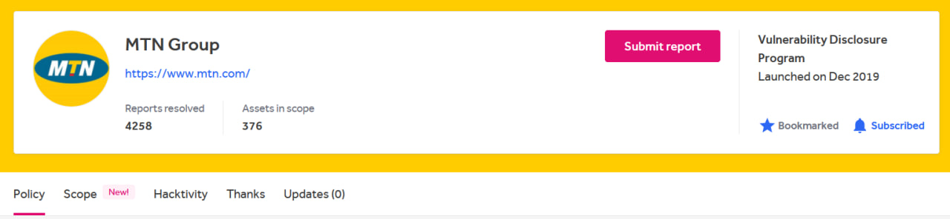
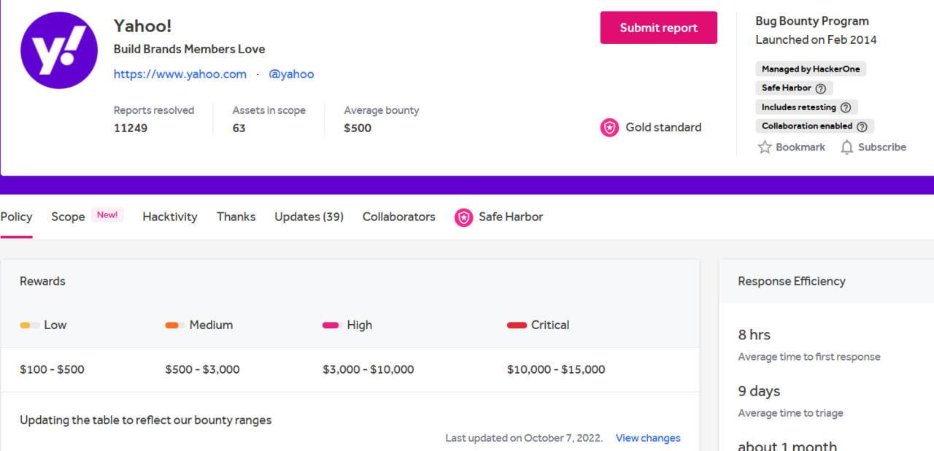

Slide 17
Looking for VDP & BBP
عند البحث عن برنامج مناسب لك، اجعل في عين الاعتبار النقاط التالية:
إمكانياتك وخبرتك – ex. لغة البرمجة والسيرفر – ويب أم تطبيق أم نظام تشغيل
أهدافك – وكم مدى هتبقى في البروقرام.
تحليل المنافسة.
عدد التقارير والسكوب.

Slide 18
طرق اختيار البرنامج
منصات اكتشاف الثغرات BugCrowd -Hackerone -YesWeHack- Intigrity.
عن طريق جوجل دورك. [google dorks for bug bounty]

Slide 19
منصات تدير اكشاف الثغرات
تعمل هذه المنصات كوسيط بين الهاكر والشركة وتشرف على عملية التبليغ، أبرز هذه المنصات هي Hackerone و Bugcrowd . هذا الرابط https://github.com/disclose/bug-bounty-platforms يحتوي على قائمة بكافة المنصات.

Slide 20
متطلبات قبل الإبحار إلى رحلة التعلم
- مرحلة الإعداد
تتلخص مرحلة الإعداد من جانبين:
الإعداد المعرفي.
تنصيب بيئة عمل مناسبة.

Slide 21
الإعداد المعرفي
الأساسيات:
أساسيات أمن تطبيقات الويب، كفهم عمل الثغرات الشائعة.
فهم كيفية عمل تطبيقات الويب.
الإرادة والتعلم المستمر.
إضافي:
لغة إنجليزية ممتازة.
تعلم كتابة التقارير (يمكنك الاستعانة مع ب ChatGPT).
تعلم كيفية التعامل مع الشركات عند تقديم الثغرة. (قراءة التقارير السابقة). ....

Slide 22
الإعداد المعرفي
إضافي:
التعامل مع سطر أوامر لينكس.
اساسيات البرمجة.
أساسيات الشبكات.

Slide 23
مصادر رئيسية للتعلم
1- الكتب.
2- التقارير المنشورة Disclosed reports
3- الرايت اب على موقع Medium.com
[site:*.medium.com | site:medium.com "Keyword"]
4- الحيل الهاكرز على وسائل التواصل مثل تويتر ولينكد إن...

Slide 24
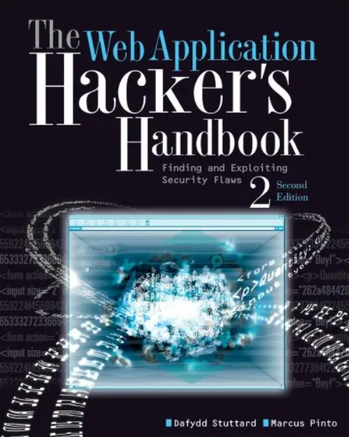
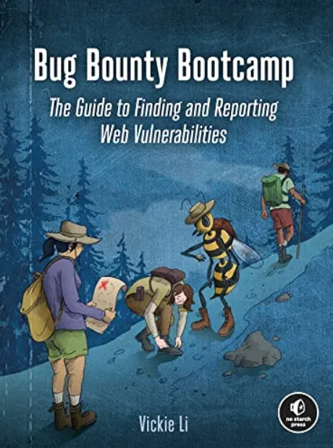
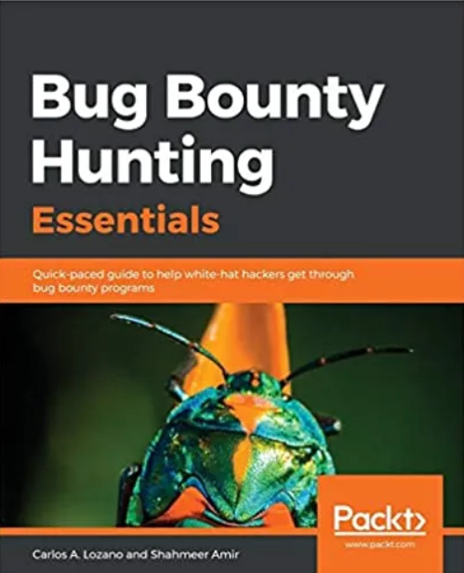

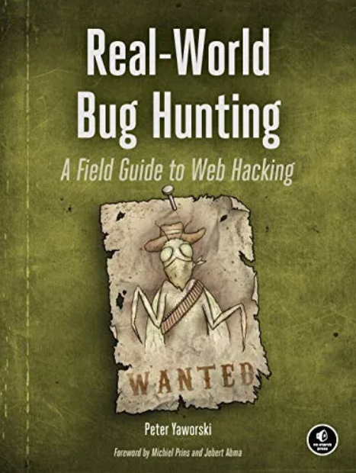

الكتب

Slide 25
التقارير المنشورة
1. https://hackerone.com/hacktivity/overview
2- https://huntr.dev/bounties/hacktivity
….

Slide 26
الرايت ابس Write-ups
الرايت اب: هي المقالات التي يحكي فيها الهاكرز تجاربهم عند اكتشاف الثغرات الأمنية.
ابرز المواقع التي يكتبون فيها:
Medium.com
https://infosecwriteups.com/
site:*.medium.com | site:medium.com
Site:infosecwriteups.com
…..

Slide 27
حيل الهاكرز على وسائل التواصل
الهاشتاق #bugbountytips على منصة X (تويتر).
المنشورات على لينكد إن.

Slide 28
Bug_Bounty_Career @Library_Sec @LibrarySecBackups.pdf

Slide 29
إعداد بيئة الاختراق
من على الاندرويد:
تطبيق تيرمكس أو استخدام VPS أو RDP
جهاز الحاسوب:
تثبيت أحد توزيعات لينكس المخصصة لأختبار الأختراق مثل كالي لينكس أو Parrot Sec OS. ....

Slide 30
إعداد بيئة الاختراق
تنزيل تطبيق تيرمكس يجب تنزيله من على الموقع الرئيسي وليس المتجر، لأنه توقف عن نشر التحديثات في المتجر. الموقع الرئيسي: https://github.com/termux/termux-app التنزيل: https://f-droid.org/en/packages/com.termux

Slide 31
الأدوات التي ستحتاجها في رحلتك
Burpsuite.
Nuclei.
Nmap.

Slide 32
ثغرات شائعة
هناك عدد كبير جدًا من الثغرات الشائعة منها:
XSS
Information Disclosure
SQLi
Business Login Errors
Broken Access Control
SSRF
Open Redirection
RCE
OS command injection
Race Conditions
Cache Vulns: Cache Deception and Poisoning
Subdomain Takeover
IDOR - Insecure Direct Object References
READ OWASP 10: https://owasp.org/www-community/vulnerabilities/

Slide 33
تحديد الهدف
تحديد الموقع الالكتروني: من خلال جوجل دورك أو من أحد المنصات integrity – HackerOne – BugCrowd
قراءة الpolicy الخاصة بالبرنامج. كمثال Yahooأو DoD.
وضع خطة زمنية محكمة للفحص.

Slide 34
تقنيات الاستطلاعRecon
جمع النطاقات الفرعية للهدف المحدد
جمع ملفات الجافا سكريب للتطبيقات
قراءة تعليمات الموقع الالكتروني
أهداف الموقع
البحث عنه في الانترنت
جمع كافة الروابط gau و waybackurls
النشرات على التواصل الاجتماعي – منشورات التوظيف ستعطيك فكرة عن backend
التقارير السابقة وأولويات المؤسسة أمنيًا – سياسة الخصوصية
البحث عن معلومات مكشوفة او مسربة أو ومحاولة الحصول إلى الكود المصدري

Slide 35
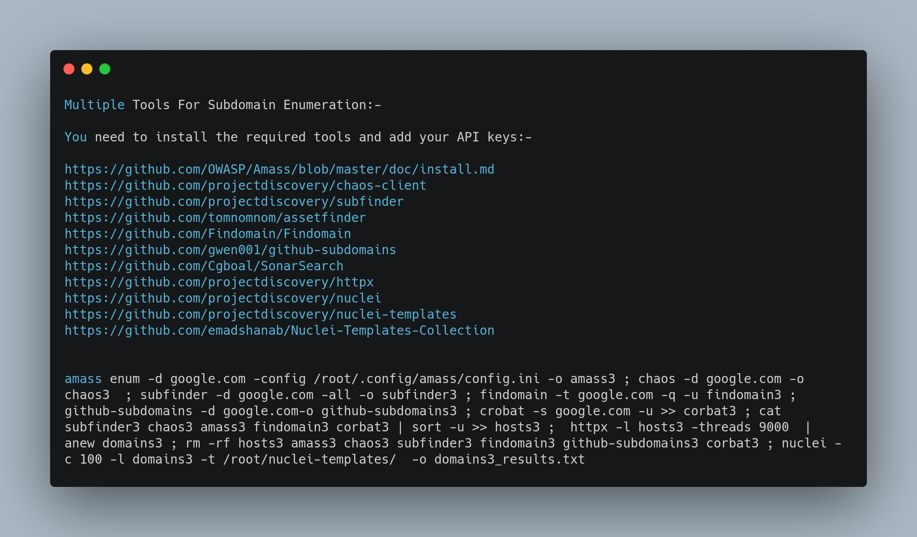
جمع النطاقات الفرعية
Try to use multiple tools as possible, such as:
1- Amass 2- Subfinder
3- Sublist3r
4- AssetFinder

Slide 36
جمع النطاقات الفرعية
Tip: The better you get more subdomains, the better you have a chance to find vulnerabilities! Use more than one tool!

Slide 37
جمع المعلومات
بعد عملية جمع النطاقات الفرعية نجمع المعلومات عن هذه النطاقات، مثل التقنيات باستخدام موقع whatcms.org.
اي فاير وول تعمل عليه ؟ ما هي الصفحات الغير مخولة للدخول403 – 401 ؟ أداة Httpx

Slide 38
البحث عن الثغرات
هناك طريقتين للفحص:
الطريقة الأوتوماتيكية، أي بأدوات اكتشاف الثغرات.
اليدوية: وتعتمد على التجربة وتحليل الردود. فهمك العميق لــ OWSAP 10 سيمكنك من العثور على ثغرات أكثر...

Slide 39
الفرق بين البحث الاوتوماتيكي واليدوي
لنعطي مثال على ذلك: لقيت فورم في موقع تحاول تحقن فيه reflected xss:
السينارو الاوتوماتيكي: تحميل أداة اختبار xss مع تنزيل حزمة payloads النتيجة: تجربة أكثر من 1000 بايلود بدون نتيجة – حظر الايبي – حدوث ترافيك غير عادي
السيناريو اليدوي: تجربه البايلود الاعتيادي وتحليل الرد:
<script>alert(“successful”)</script>

Slide 40
الفرق بين البحث الاوتوماتيكي واليدوي
لاحظت بعد ذلك أن ال WAF حذف <script> و </script> في الرد:
alert(“successful”)
هذا يعني أن الجدار الحماية عنده قائمة سوداء تضمن تلك الكيوردز كيف ممكن ان اتجاوزه؟؟ (سؤال للعامة).

Slide 41
الاختبار اليدوي
أغلب الثغرات المكتشفة تكون من خلال الاختبار اليدوي 90-100% أغلبية عمل الهاكرز 100% يدوي – أفضل من يستخدم الAutomation يكون بين 80-90% مثل badcracker.
بعض الثغرات لا يمكن برمجة أدوات لاكتشافها مثل IDOR و Account TakeOver و Business Logic Errors.

Slide 42
الإبلاغ عن الثغرات
بعد عملية الفحص، هل وجدت شيء؟
إذا وجدت ثغرة أمنية وتمكنت من تطبيقها والتأكد من ضررها، فقد حان البدء بكتابة تقرير مفصّل عنها لإبلاغ الشركة عنها بالطرق القانونية.

Slide 43
ثغرات ال ZeroDay
وهي الثغرات في المنتجات الرقمية والتي لم يتم إصدار تقريع لها من قبل الشركة المالكة بعد أو أنها لا تعلمها حتى، إذا وجدتها واحدة أمامك خيارين:
ما سينصحك به أي هاكر: إبلاغ الشركة عن الثغرة – قد تتلقى مكافأة وقد لا
ما سأنصحك به: ابحث شركة zerodium.com واطلع على نطاق عملهم، حينها يمكنك بيع استغلالك المميز بمعدل قد يصل إلى 100 ألف دولار أمريكي أو أكثر.

Slide 44
كتابة التقارير والنقاط المهمة
ملاحظة: قد ترفع تقرير وتتلقى Informative وينجح هاكر آخر في الإبلاغ بنفس الثغرة، والسبب يعود إلى جودة التقرير ومدى خبرتك في إثبات الثغرة والإقناع بالتأثير وصياغة الكلمات فكتابة التقارير "فن".
عناصر التقرير على هاكر ون:
Title:
Summary:
Technical Details: PoC (vid or pic) , Step-by-step reproduction
Impact:
References:
Suggested remediation:

Slide 45
حيّل
الإدارة: تنظيم الوقت والتعلّم.
محاولة استهداف أصول الشركة الحساسة – التركيز على الإضرار في: العملاء – الموظفين
أي هذه العناوين أفضل؟؟؟ Reflected XSS Poc = <script>alert(“xss”)</script> Steal cookies via Reflected XSS Poc = <script>alert(document.cookie)</script>

Slide 46
حيّل
أضف إلى التقرير لمستك الخاصة ولا تقلّد الآخرين، ابذل جهدك فيه!!
أي هذه العناوين أفضل؟؟؟ Dos attack on … endpoint
No rate limit on … lead to server out of service

Slide 47
بناء سمعتك كباحث أمني
الالتزام بالأخلاق حتى مع تعنت بعض Triagers.
في هاكرون تزداد فرصة أن تتلقى دعوات من برامج بق باونتي خاصة إذا عثرت على ثغرات أكثر حتى على vdp .
حاول أن تكون أفضل 10 هاكرز في برنامج ما.
لا تهتم بجمع المال في أو 6 أشهر لك، ركز على صقل المهارات وبناء سمعة حسنة.
الاستمرار وعدم الانقطاع عن التبليغ.

Slide 48
مستقبل صيد الثغرات
مع تغلغل التكنولوجيا في حياتنا، ستزداد عدد الأصول، وبالمقابل ستزداد الهجمات الالكترونية
دعنا نقارن الامس باليوم:
سابقًا كانت الشركات تدفع 5 دولارات مقابل ثغرات مثل XSSوقليل جدًا من هو مهتم في مجال bug hunting. أما اليوم فتنفق ملايين الدولارات، كرم فريق هاكرون هاكر كندي لوصوله إلى 3 مليون دولار.
شركة MatterMost تمنح هاكر 750 دولار وتضع درجة خطورة الثغرة High وعنوانها: Password Reset Link Uses http protocol!

Slide 49
أفكار ونصائح
...

Slide 50
If you have the SKILLS, go for it.
If not, it’s NEVER too late to learn!!

